Slide 1
땅울림
자구 스터디
Made by 규정

Slide 2
11주차
1
2
3
Binary
Search Tree
Graph
Theory
Vector

Slide 3
1. Binary Search Tree

Slide 4
1
BST
Binary Search(이진 탐색)
· 정렬된 데이터에서 값을 빠르게 찾기 위한 탐색
· 집합의 가운데 값과 목표값을 비교
· 목표값이 더 크다면 집합의 오른쪽을,
목표값이 더 작다면 집합의 왼쪽을 탐색

Slide 5
1
BST
Binary Search Tree(BST)
· 이진 탐색을 트리로 구현해놓은 자료구조
· 왼쪽 자식은 부모보다 작고, 오른쪽 자식은 부모보다 큼
· 균형 트리, 불균형 트리가 있음

Slide 6
1
BST
이진 탐색 vs 이진 탐색 트리
· 이진 탐색은 배열이므로 크기가 고정되어있고 삽입, 삭제가 힘듦
· 이진 탐색 트리는 크기에 제한이 없고 삽입, 삭제에 유리

Slide 7
1
BST
이진 탐색 트리의 성능
 | BST(불균형), 평균 | BST(불균형), 최악 | BST(균형)
탐색 | O(logn) | O(n) | O(logn)
삽입 | O(logn) | O(n) | O(logn)
삭제 | O(logn) | O(n) | O(logn)

Slide 8
1
BST
불균형 이진 탐색 트리
27
10
45
6
17
33
77
높이
탐색 : O(logN)

Slide 9
1
BST
불균형 이진 탐색 트리
삽입 : 80, 85, 92, …
27
10
45
6
17
33
77
80
탐색 : O(???)
85
92

Slide 10
1
BST
균형 이진 탐색 트리
27
10
80
6
17
45
85
33
77
92
탐색 : O(logN)

Slide 11
1
BST
균형 이진 탐색 트리(AVL 트리)
· 이진 탐색 트리에서 일반적인 이진 트리처럼 데이터를 삽입, 삭제시키면 높이 균형이 맞지 않게 됨
· 노드를 삽입, 삭제할 때 회전을 통해 트리를 재구성해서 계속해서 높이를 logN으로 유지시킴
· 삽입, 삭제, 탐색이 모두 O(logN)

Slide 12
1
BST
참고할만한 블로그
· C++ AVL 트리 알고리즘 완벽 소스 코드 및 정리!
· AVL Tree
· AVL트리(Adelson-Velskii / Landis)

Slide 13
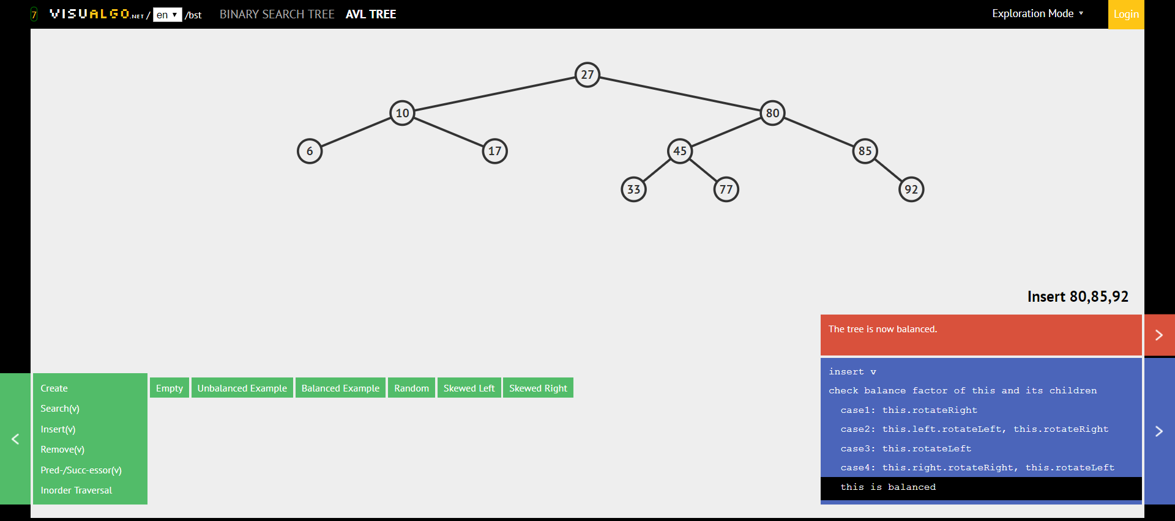
AVL 트리 시뮬레이션 사이트
https://visualgo.net/en/bst
1
2
3
a,b,c 형식으로 여러 개 한꺼번에 insert 가능

Slide 14
2. Vector

Slide 15
2
vector
벡터 선언 방법
· vector <int> v;
· vector <int> v(N);
· vector <int> v[9];
· vector <vector <int>> v;

Slide 16
2
vector
1) vector <int> v;
· 크기 0인 int형 1차원 벡터
· v.push_back(a); 가능
· v[1] = a; 불가능

Slide 17
2
vector
: 일단 ‘핵’이라고..
1) vector <int> v;
처음엔 아무것도 없고 이름만 가지고 있음
v
1
2
6
v.push_back(1);
v.push_back(2);
v.push_back(6);
v[4] = 7;
Error!

Slide 18
2
vector
2) vector <int> v(N);
· 크기 N인 int형 1차원 벡터
· v.push_back(a); 가능
· v[1] = a; 가능(정해준 크기 안에서)
· v(N)의 괄호 안에는 변수도 사용 가능

Slide 19
2
vector
걍괄호이므로 변수도
사용 가능
2) vector <int> v(N);
처음부터 크기 N짜리로 만듦
(N = 4)
v
0
6
1
0
0
0
v.push_back(1);
v[3] = 6;

Slide 20
2
vector
3) vector <int> v[9];
· 크기 9인 int형 2차원 벡터
· v[1].push_back(a); 가능
v[1][2] = a; 가능(크기가 확보됐을 때)
· v.push_back(a); 불가능
v[1] = a; 불가능
· v[9]의 대괄호 안에는 상수만 사용 가능

Slide 21
2
vector
대괄호[]는 변수 사용 불가능
3) vector <int> v[3];
크기 3짜리, 2차원 벡터 (핵 3개)
v
v[0]
1
4
v.push_back(1);
Error!
v[2] = 6;
Error!
v[1]
v[0].push_back(1);
v[2]
3
v[2].push_back(3);
v[0].push_back(4);

Slide 22
2
vector
4) vector <vector <int>> v(N);
· 크기 N인 int형 2차원 벡터
· v[1].push_back(a); 가능
v[1][2] = a; 가능(크기가 확보됐을 때)
· v.push_back(a); 불가능
v[1] = a; 불가능
· v(N)의 괄호 안에는 변수도 사용 가능

Slide 23
2
vector
vector <int> v[9]과
vector <vector <int>> v(9)은 같다고 봐도 됨
차이점은 크기를 변수로 할수 있냐 없냐의 차이
둘 중 편한거 쓰면 됨
많이 헷갈리면 일단 이렇게만 기억
1차원으로 쓸 때 => vector <int> v(N);
2차원으로 쓸 때 => vector <int> v[N];

Slide 24
3. Graph Theory

Slide 25
3
Graph
Graph
· 어떤 요소들 사이의 연결관계를 표현하기 위한 자료구조
· 노드와 노드를 연결하는 간선으로 이루어져있음
· 트리도 그래프의 일종
· 지도, 도로, 강의 커리큘럼 등 실생활에서의 수많은 것들을 그래프로 모델링할 수 있음

Slide 26
그래프와 트리의 차이
 | 그래프 | 트리
정의 | 노드와 간선들을 하나로 모아 놓은 자료구조 | 그래프의 한 종류
방향성 | 방향 그래프(Directed), 무방향 그래프(Undirected) 모두 존재 | 방향 그래프(Directed)
사이클 | 사이클(Cycle) 가능, 자체 간선(self-loop) 가능, 순환(Cyclic), 비순환(Acyclic) 모두 존재 | 사이클(Cycle) 불가능, 자체 간선(self-loop) 불가능, 비순환(Acyclic) 그래프
루트 노드 | 루트 노드의 개념이 없음 | 한 개의 루트 노드만 존재, 모든 자식은 하나의 부모 노드만 가짐
부모-자식 | 부모-자식의 개념이 없음 | 부모-자식 관계로 이루어짐
순회 | DFS, BFS | DFS(pre,in,post order), BFS
간선의 수 | 그래프마다 간선의 수가 다름 (없을 수도 잇음) | 노드가 N개면 간선은 항상 N-1개
경로 | 두 노드 사이에도 경로가 다양하게 나올 수 있음 | 임의의 두 노드 간의 경로는 유일함

Slide 27
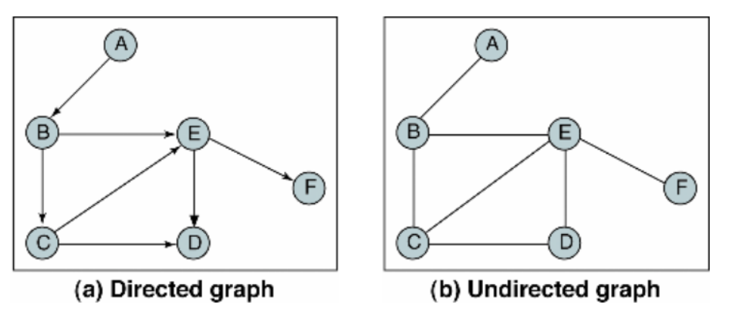
3
Graph
방향 그래프, 무방향 그래프

Slide 28
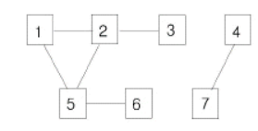
3
Graph
그래프는 모두 연결되어있지 않을 수도 있음!
각각의 그룹을 “연결 요소＂라고 부름
위의 그림은 두 개의 연결요소로 이루어진 하나의 그래프

Slide 29
3
Graph
그래프의 표현
그래프를 코드로 표현하는 방법은 크게 두가지
인접 행렬(이차원 배열)
2. 인접 리스트(이차원 벡터)
3. 간선 리스트(나중에)

Slide 30
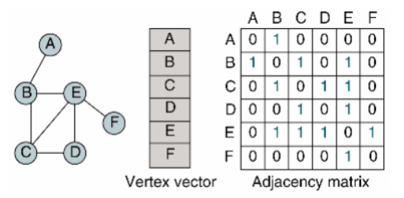
1. 인접 행렬(이차원 배열)
모든 두 정점간의 연결관계를 이차원 배열로 표현
장점 : 구현이 간단함
두 노드가 연결되어있는지 알고 싶을 때 O(1)에 가능
단점 : 공간을 많이 차지
한 노드와 연결된 모든 노드를 알고 싶으면 O(V)
모든 노드의 연결 관계를 탐색하려면 O(V^2)

Slide 31
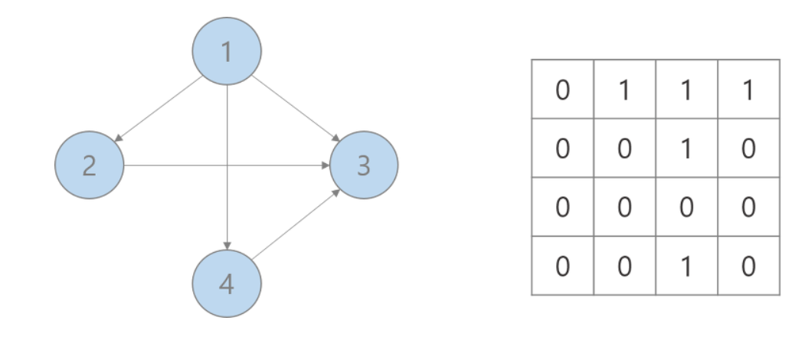
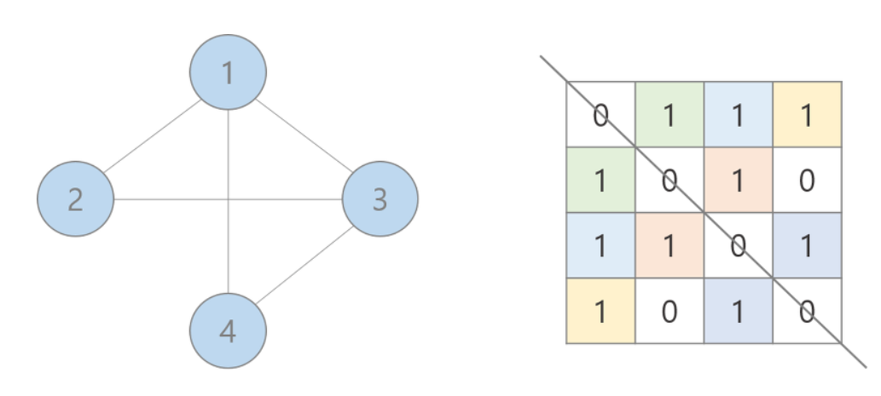
1. 인접 행렬(이차원 배열)
1 2 3 4
1
2
3
4
방향 그래프
1 2 3 4
1
2
3
4
무방향 그래프

Slide 32
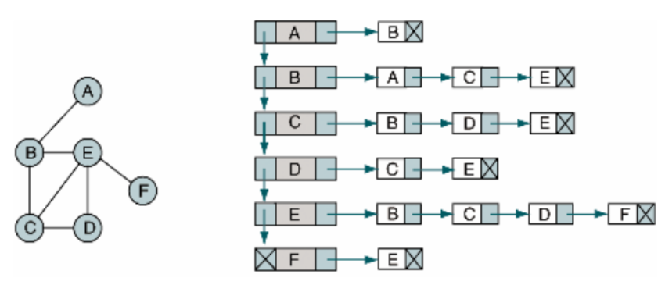
2. 인접 리스트(이차원 벡터)
실제로 연결된 노드들에 대한 정보만 저장
장점 : 간선의 개수만큼만 메모리 차지
모든 노드의 연결 관계를 O(E)에 탐색 가능
단점 : 어떤 두 노드가 연결되어있는지 찾으려면 O(V)

Slide 33
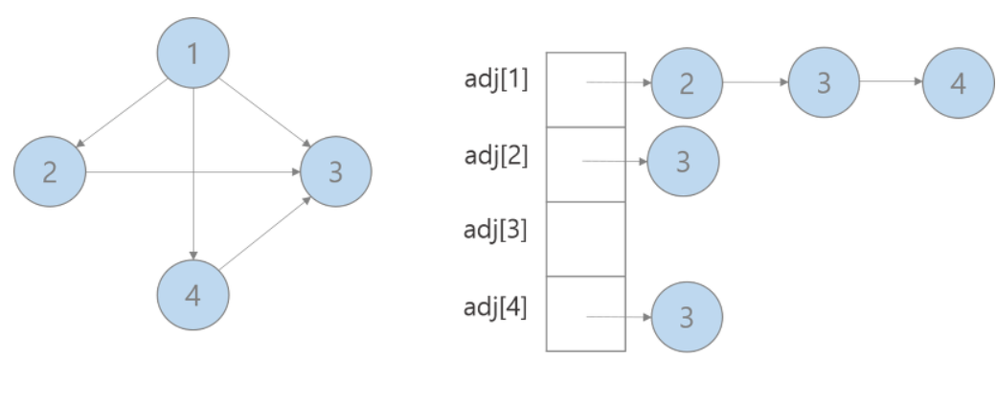
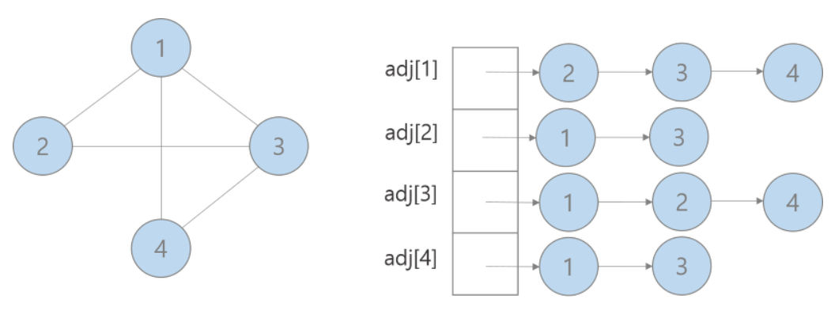
2. 인접 리스트(이차원 벡터)
방향 그래프
무방향 그래프

Slide 34
3
Graph
DFS, BFS 실습
1260_DFS와 BFS
참고 : http://wanna-b.tistory.com/64

Slide 35
감사합니다.
Made by 규정

